Slide 1

计算机编程

Slide 2
引子
探索黑匣子——从一个程序谈起
  普通的计算机使用者
  计算机专业学生
计算机系统的层次
  硬件：电子器件，支撑
  软件：使用者的创造性，智能
  （操作系统）

Slide 3
计算机编程
计算机编程的基本概念
语言的层次
初窥高级语言
Python
列举高级语言
算法

Slide 4

计算机编程的基本概念
什么是程序？程序能干什么？
计算机程序
计算机语言

Slide 5
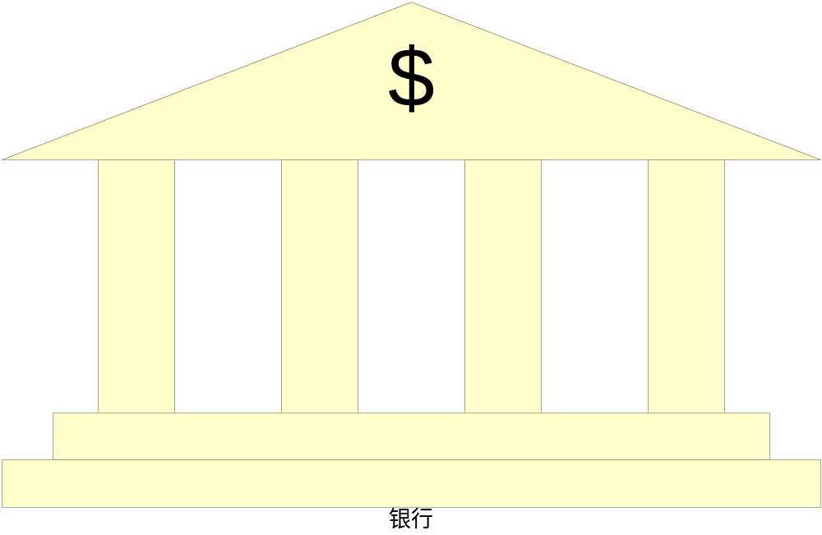

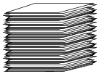

日常生活中的程序
银行
3. 将存折和取款单递给银行职员
4.银行职员办理取款事宜
5. 拿到钱并离开银行
2.填写取款单并到相应窗口排队
带上存折去银行

Slide 6
计算机编程基本概念
程序（program）：为解决某一问题而设计的一系列指令，能被计算机识别和执行。
程序设计语言：用于书写计算机程序的语言。人与计算机打交道时交流信息的一类媒介和工具，由语句（statement）组成。
程序设计语言都有哪些呢

Slide 7
计算机编程基本概念
计算机程序设计语言经过一个从低级到高级的发展过程。
语言处理程序
  发展过程经历了机器语言、汇编语言和高级语言三个层次。

Slide 8
计算机编程基本概念
机器语言：（machine language）计算机直接使用的二进制形式的程序语言或机器代码。
汇编语言：（assembler language）一种面向机器的用符号表示的低级程序设计语言。相当于机器指令的助记符号，与机器语言很接近。
高级语言：（high－level language）是易为人们所理解的完全符号化的程序设计语言。

Slide 9
机器语言
机器语言
  以二进制代码表示指令集合、CPU直接能识别和执行的语言。
  优点是占用内存少、执行速度快；缺点是不易阅读和记忆、编程查错困难等。
    0000,0000,000000001000
    0000,0000,000000000001
    0000,0001,000000001000

Slide 10
汇编语言
用助记符表示机器指令中操作码和操作地址的语言
  汇编语言也是面向机器的语言，与机器语言相比较为直观、易理解和记忆，但通用性不强。
  常用的汇编语言有80X86汇编、80C51汇编、ARM汇编等。
    MOV AX,100H
    AND AX,0FFH

Slide 11
高级语言
接近人们使用的自然语言，一条语句不仅仅是完成单一的机器指令操作，也可能是多项操作。
  常用的高级语言有C、C++、Java等。
    int main(){
    int first = 2, second= 3,sum;
    sum = first + second;
    printf(“sum = %d”,sum);
    return 0;
    }

Slide 12
计算机编程
计算机编程的基本概念
语言的层次
初窥高级语言
Python
列举高级语言
算法

Slide 13
语言的层次
语言翻译程序
高
级
语
言
机
器
语
言
计算机
人

Slide 14
语言的层次
编程
效率高
高级语言源程序
编译程序
汇编语言源程序
执行
效率高
编译程序
汇编程序
计算机/CPU
能识别与执行的
机器语言程序

Slide 15
编译系统
由于计算机只能识别和执行机器语言，高级语言编写的程序仍然不能直接被计算机识别，必须经过“翻译”才能被执行。
这种翻译方式有两种：编译、解释。
负责这种翻译工作的程序称语言处理程序：编译程序、解释程序，它们均是系统程序。

Slide 16



计算机软件
源程序
编译、解释
程序的执行
编译器
源程序
可执行程序

Slide 17
计算机编程
计算机编程的基本概念
语言的层次
初窥高级语言
Python
列举高级语言
算法

Slide 18
高级语言的特点
高度封装,与低级语言相对
使用一般人易于接受的文字来表示
不是特指的某一种语言，而是包括很多种
与计算机的硬件和指令系统无关
执行速度慢
Notes:
高度封装？

Slide 19
高级语言的语法
不同的高级语言有不同的编写格式和语句分割符号，计算机按照语句分割符号识别每一条语句。
语言的语法是指这样一组规则，用它可产生一个程序。
  词法规则
  语法规则

Slide 20
词法规则
字母表就是一个有穷字符集
  ∑={a---z 、 A—Z 、 0—9 、(、) 、
[、] 、 → 、.、! 、~ 、+ 、- 、* 、
/ 、 & 、% 、< 、 > 、= 、^ 、
| 、? 、, 、; }
词法规则是指单词符号的形成规则
  字母、下划线打头的字母、数字和下划线构成的符号串。如：a1、ave 、_day
Notes:
单词

Slide 21
语法规则
语法规则规定了如何从单词符号形成更大的结构,换言之，语法规则是语法单位的形成规则。
最常用的三种语句：P8
  表达式语句
  函数调用语句
  控制语句

Slide 22
高级语言的数据类型
一个值的集合以及定义在这个值集上的一组操作
数据类型
  分得多大空间
  表示多大范围
  能做何种运算
例如
  整型 数值100，变量x
  布尔型 True或者False … …
Notes:
数据类型的出现是为了把数据分成所需内存大小不同的数据

Slide 23
高级语言的表达式语句
表达式语句由表达式组成。
  表达式：操作数＋运算符
表达式形成规则：
  表达式由数字、运算符、数字分组符号（括号）、变量等组成的有意义的序列，并且能够求得数值。
  执行表达式语句就是计算表达式的值。
y+z
x=y+(z+3)
不完整表达式
完整表达式

Slide 24
表达式例子
算术表达式
  1+2
  (1*2)+3
布尔表达式
  a >= b
  1==2
  !(1<=2)
  (1==1) or (1==2)
  (1==1) and (1==2)

Slide 25
函数调用语句
函数调用语句由函数名和函数的实际参数所组成
例如：已有函数add（y，z）,功能是两个参数求和函数调用语句x=add（y，z）

Slide 26
控制结构
顺序、分支、循环语句：
a=3
a = a + 1
while(B<=C)
语句1
for(int i=0;i<10;i++)
语句1
或者
for i in range（0，10）
语句2
if(B<=C)
语句1
else
语句2

Slide 27
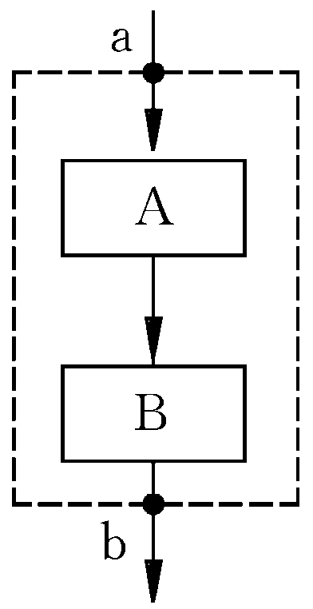
顺序结构
顺序结构是最简单的程序结构，也是最常用的程序结构，只要按照解决问题的顺序写出相应的语句就行，它的执行顺序是自上而下，依次执行。

Slide 28
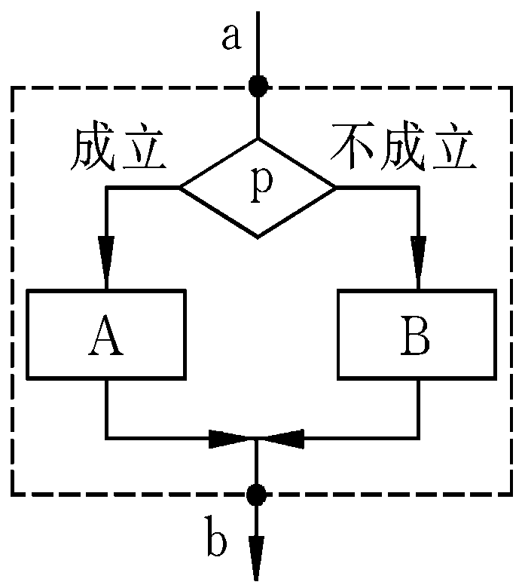
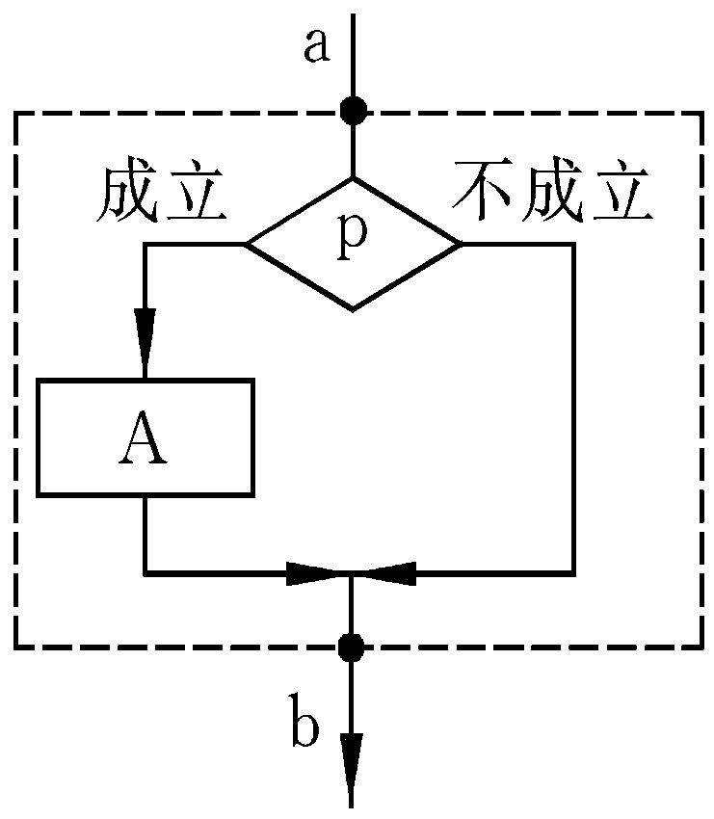
选择结构
选择程序结构用于判断给定的条件，根据判断的结果判断某些条件，根据判断的结果来控制程序的流程。

Slide 29
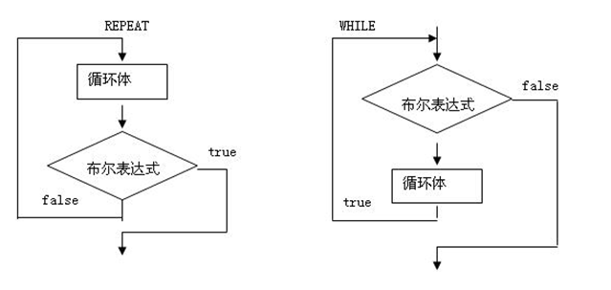
循环结构
循环结构可以减少源程序重复书写的工作量，用来描述重复执行某段算法的问题，这是程序设计中最能发挥计算机特长的程序结构 。

Slide 30
计算机编程
计算机编程的基本概念
语言的层次
初窥高级语言
Python
列举高级语言
算法

Slide 31
Python
Python简介
Python的内置数据类型
Python赋值语句
Python控制结构
Python函数调用

Slide 32
为什么要学Python
简单、易学
面向对象、高层
丰富的库
Python
特点
解释性
可扩展、可嵌入
免费开源、可移植

Slide 33
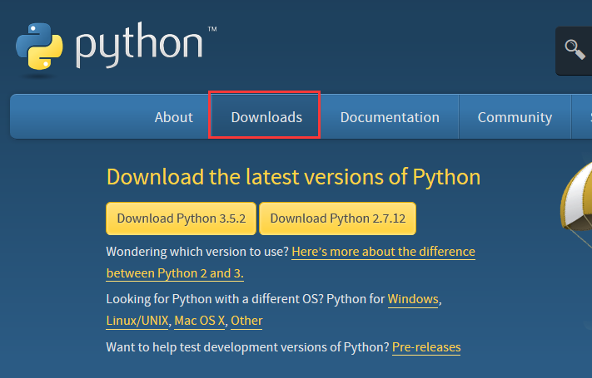
Windows中使用Python
Windows中要使用Python进行程序开发，必须先安装Python运行环境。
官网地址：https://www.python.org/

Slide 34
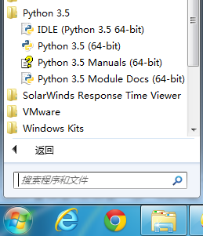

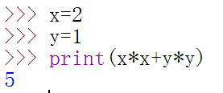
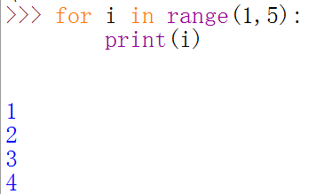
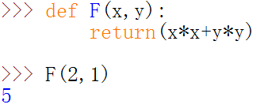
小例子：照猫画虎

Slide 35
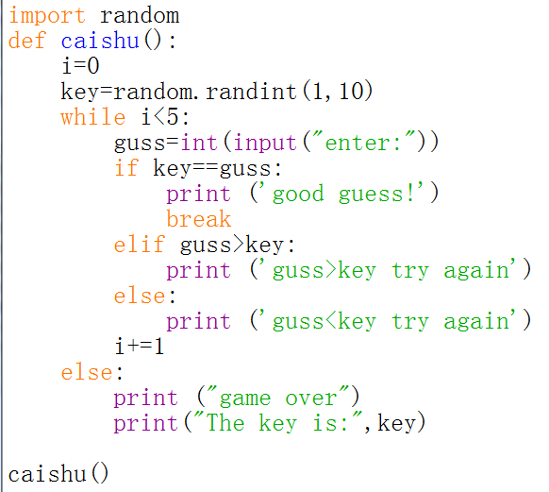
小游戏：结构分解
引入模块
函数
定义
循环结构
选择结构
函数调用

Slide 36
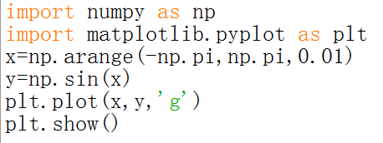
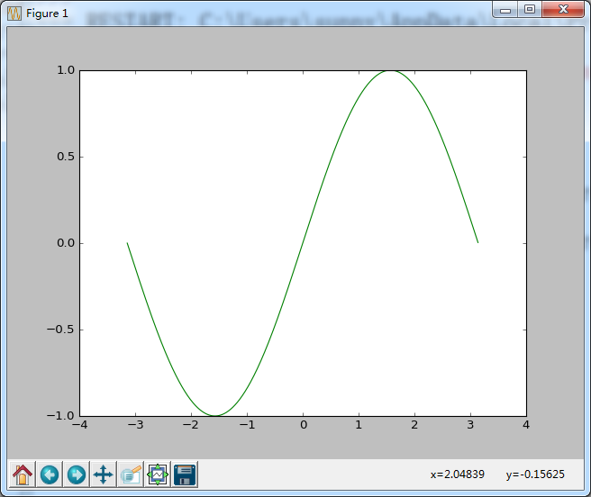
中学知识再现
引入库
运行结果
函数调用

Slide 37



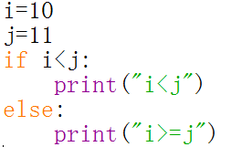
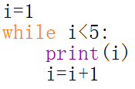
初识Python
Python初体验（P12）
  数据类型
    整型类型、浮点类型、布尔类型… …
  表达式
    算术表达式、逻辑表达式
  三种控制语句
    顺序结构
    循环结构for和while
    分支结构if

Slide 38
Python
Python简介
Python的内置数据类型
Python赋值语句
Python控制结构
Python函数调用

Slide 39
Python
数值类
布尔类型
列表
字符串类型

Slide 40
整数类型
通常整数表示的范围-2 147 483 648到2 147 483 647
Python3.0以后的版本无范围限制
  例如：0, 100, -100, 012(八进制的10)， 0x14(十六进制的20)
操作符：+，-，*，%，（），/，//，**

Slide 41
浮点类型
浮点型：如5.0,1.6,200.985等有小数部分的数值
操作符：跟整型类似 +，-，*，（），/，//，**

Slide 42


生成随机数
在Python中要产生随机数，首先要引入random模块。
产生10-20的随机浮点数
产生10-20的随机整数

Slide 43
Python
数值类
布尔类型
列表
字符串类型

Slide 44
布尔类型
#<程序：布尔类型例子>
b=100<101
print(b)
布尔表达式
布尔类型变量
布尔型变量有两种可能的值：True False
布尔比较运算：<,>,<=,>=,==,!=
布尔逻辑运算：not,and,or

Slide 45
Python
数值类
布尔类型
列表
字符串类型

Slide 46
列表
有顺序编号的结构称为“序列”
  列表
  元组
  字符串
列表的声明形式
    L=[ ] (空列表)
    L=[ 1,3,5]
列表中的元素以“，”相隔
列表类似于数组
不可修改的列表

Slide 47
列表
列表中的元素类型可以是不一样的
    L=[1,1.3,’2’,”China”,[‘I’,’am’,
    ’another’,’list’]]
  优点：给编程者带来许多便利
  注意：对列表元素进行操作时需注意元素类型
区别于数组

Slide 48
序列的通用操作
索引
  序列中所有元素都有索引号
  索引号为正数时，从0开始递增
  索引号为负数时，表示从序列的最后一个元素开始计数
#<程序：例子>
L=[1,1.3,"2","China",["I","am","another","list"]]
print(L[1])

Slide 49
序列的通用操作
分片结果中第一个元素的索引号
分片
  L[index1:index2]
  L[index1:]
  L[:index2]
  L[:]
  L[index1:index2:stride]
  步长：默认为1
  可以大于1，可以取负数，但不能为0
index2 - 1：最后一个元素的索引号
步长

Slide 50
序列的通用操作
加
  序列相加表示连接
进行连接的两个序列必须具有相同的类型
#<程序：例子>
L1=[1,1.3]
L2=[“2”,”China”,[“I”,”am”,”another”,”list”]]
L =L1+L2
print(L)
乘 序列重复多次

Slide 51
列表专有方法
S=[1,2]
 | 函数 | 作用 | 参数 | 结果
1 | s.append(x) | 将一个数据添加到列表s的末尾 | ‘3’ | [1,2,’3’]
2 | s.clear() | 删除列表s的所有元素 | 无 | [ ]
3 | s.copy() | 返回与s内容一样的列表 | 无 | [1,2]/[1,2]
4 | s.extend(t) | 将列表t添加到列表s的末尾 | [‘3’,’4’] | [1,2,’3’,’4’]
5 | s.insert(i,x) | 将数据x插入到s的第i号位置 | 0,’3’ | [‘3’,1,2]

Slide 52
列表专有方法
S=[1,2]
 | 函数 | 作用 | 参数 | 结果
6 | s.pop(i) | 将列表s第i号元素弹出并返回其值 | 1或无 | [1]/2
7 | s.remove(x) | 删除列表s中第一个值为x的元素 | 1 | [2]
8 | s.reverse() | 反转s中的所有元素 | 无 | [2,1]

Slide 53
Python
数值类
布尔类型
列表
字符串类型

Slide 54


字符串类型
字符串表示方式
  单引号 eg:’hello,world!’
  双引号 eg:”hello world!”
注意：
双引号表示的字符串中有单引号
双引号表示的字符串中有双引号
单引号表示的字符串中有单引号

Slide 55


字符串类型的部分应用
字符串主要用在输入和输出，input（）函数为输入函数。
  Python的input（）函数返回 字符串类型
字符串类型与数值型相互转化
  数值型转化成字符串类型 str（）
  字符串类型转化成数值型 int（） float（）
键盘输入6，程序报错
键盘输入6，结果输出7

Slide 56
Python
数值类
布尔类型
列表
字符串类型

Slide 57
Python
Python简介
Python的内置数据类型
Python赋值语句
Python控制结构
Python函数调用

Slide 58
基本赋值语句
Python中创建一个变量不需要声明其类型
基本赋值语句： 变量=值
#<程序：基本赋值语句>
x =1;y=2
k = x + y
print(k)
运行结果：3

Slide 59
序列赋值
右侧值依次赋给左侧变量
序列赋值形式
左侧的一系列变量 = 右侧的一系列值
#<程序：序列赋值语句>
a,b=4,5
print(b)
运行结果：5

Slide 60
Python
Python简介
Python的内置数据类型
Python赋值语句
Python控制结构
Python函数调用

Slide 61
if语句
if语句
首先，进行条件测试
if(test1):
<语句块1>
elif(test2)：
<语句块2>
elif(test3)：
<语句块3>
.
.
.
else：
<语句块n>
与test1同层次的多个选择
前面的测试均为假，执行else

Slide 62
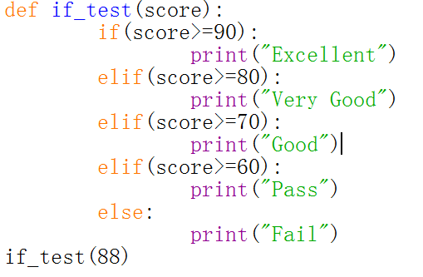
例子

Slide 63
While语句-通用格式
while语句
测试条件为真，执行循环体
while(test1):
<语句块1>
else：
<语句块2>
可选部分

Slide 64
While语句-continue
while语句
while(test1):
<语句>
<语句>
continue
注意：遇到continue
结束本次循环，重新开始下一轮循环

Slide 65
While语句-break
while语句
while(test1):
<语句>
<语句>
break
注意：遇到break
结束整个循环，执行循环之后的语句

Slide 66
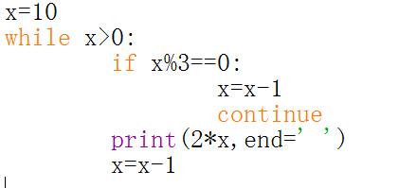
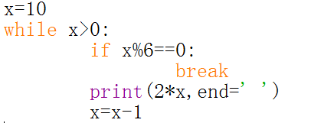
例子：continue和break
立即结束本次循环，重新开始下一轮循环
立即跳出循环结构，执行while后面的语句

Slide 67
While语句-else
while(test1):
else：
<语句>
可选部分else语句
<语句>
<语句>
break
注意：遇到break和else
若执行了break语句，不再执行else
若没有执行break语句，test1为假时，执行else

Slide 68
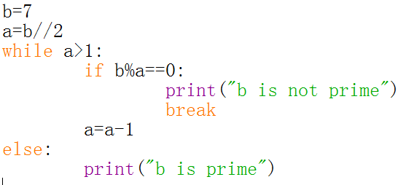
例子：else语句
注意
  else一定和while里的break相结合考虑才有意义。

Slide 69
for语句
for <target> in <object>：
<语句块1>
else：
<语句块2>
for语句
遍历序列
注意：object中的每一个元素会依次赋给target

Slide 70
Python
Python简介
Python的内置数据类型
Python赋值语句
Python控制结构
Python函数调用

Slide 71
什么是函数
函数是一种程序构件,是构成大程序的小功能部件(子程序)
  function一词本身就有"功能"的含义
  我们已经熟悉的函数:
    自己编的函数,如常用的main()
    Python内建函数,如abs()
    Python库函数,如math.sqrt()
    对象的方法,如win.close()和p.draw()

Slide 72
函数的定义和使用
先定义(define)
再通过函数名调用(call)
调用时传递参数
调用执行的是函数体(语句序列)
调用产生返回值
函数定义可置于程序中任何地方,但必须在调用之前
def func(x):
y = x * x
return y
a = func(2)

Slide 73
为什么需要函数
编程更容易把握
  大程序分解成小功能部件
代码重用,避免重复相同/相似代码
  提高开发效率
  更易维护
程序更可读,更易理解
代码简洁美观

Slide 74
编程实例:生日歌
减少相同代码的重复
def main():
print (Happy birthday to you!)
print (Happy birthday to you!)
print (Happy birthday, dear Fred.)
print (Happy birthday to you!)
⬇
def happy():
print （Happy birthday to you!）
def main():
happy()
happy()
print （Happy birthday, dear Fred.）
happy()
重复代码的缺点:
(1)费时费力
(2)代码一致性维护

Slide 75
函数调用过程
函数定义
  def <函数名>(<形参列表>):
  <函数体>
函数调用
  <函数名>(<实参列表>)
  函数形参被赋值为实参
    按位置对应,或按名(形参=实参),即位置和个数均一一对应
    实参可以是字面值,也可以是已赋值的变量
  执行函数体
  控制返回调用者(调用点的下一条语句)

Slide 76
函数调用的执行过程细节
main()
调fun()
结束
保存：
返回地址
当前现场
③
fun()
返回
①
②
④
⑦
恢复：
主调程序现场
返回地址
⑥
⑤

Slide 77
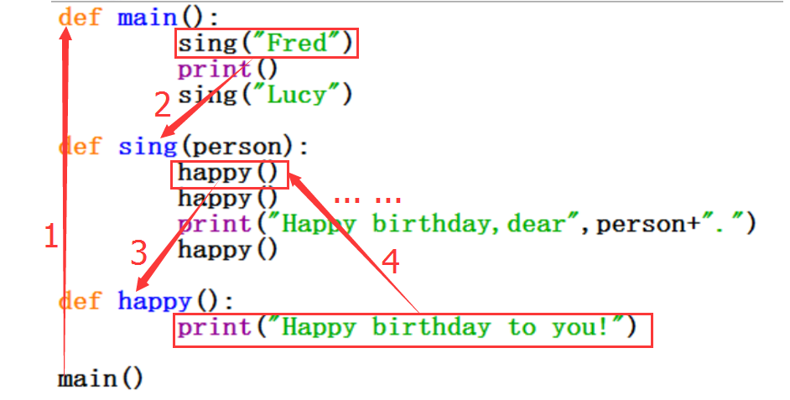
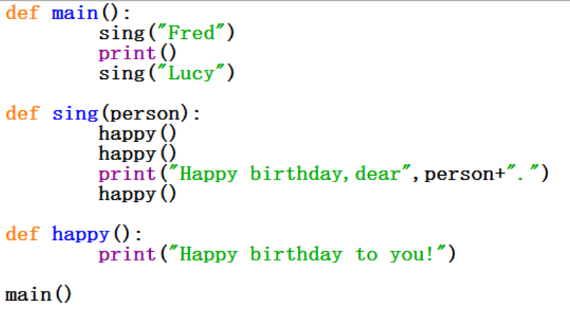
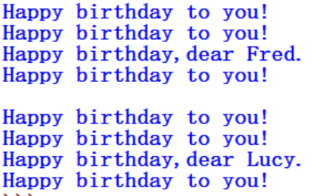
函数调用过程图解
调用过程？

Slide 78
带返回值的函数
函数与调用者之间的沟通:
  通过参数从调用者输入值
  通过返回值向调用者输出值
定义
  def <函数名>(<形参>):
  ……
  return <表达式列表>
  return计算各表达式,将结果返回调用者,退出函数
  没有return的函数其实也返回一个值:None

Slide 79
再见小游戏
引入模块
函数
定义
循环结构
字符串
内建函数调用
选择结构
缩进体现逻辑
函数调用
内建函数调用

Slide 80
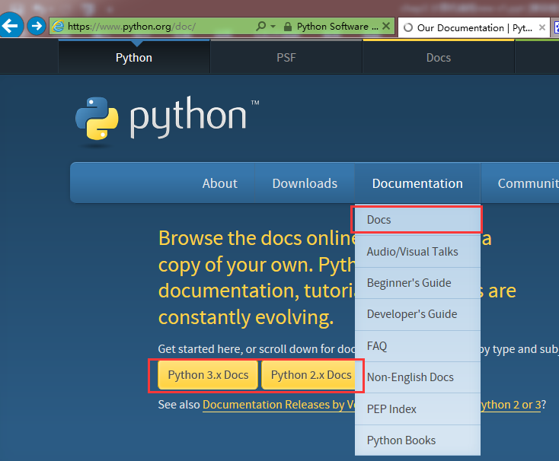
Python进阶学习

Slide 81
计算机编程
计算机编程的基本概念
语言的层次
初窥高级语言
Python
列举高级语言
算法

Slide 82
常用的程序设计语言
目前有各种高级程序设计语言，其中以下几种应用非常广泛。
FORTRAN
PASCAL
C语言
C++
Java
python
C#
Web

Slide 83
高级语言时代（1954—1995）
随着世界上第一个高级语言FORTRAN的出现，新的编程语言开始不断涌现出来。各有特色，各有优势，随着时间的检验，一些流行至今，一些则逐渐消失。
1957年世界上第一个高级语言FORTRAN 开发成功。
FORTRAN取的是FORmula TRANslator两个单词前几个字母拼成的，意思是公式翻译语言 。

Slide 84
被遗忘的PASCAL
1967年Niklaus Wirth开始开发PASCAL语言，1971年完成。
主要特点有：严格的结构化形式；丰富完备的数据类型；运行效率高；查错能力强，可以被方便地用于描述各种算法与数据结构有益于培养良好的程序设计风格和习惯。
PASCAL是一个重要的里程碑结构化程序设计概念的语言。

Slide 85
C语言
语言简洁紧凑、使用灵活方便。
运算符丰富。
数据类型丰富。
C是结构式语言。
语法限制不太严格、程序设计自由度大。
允许直接访问物理地址，可直接对硬件进行操作。
程序执行效率高。
适用范围大，可移植性好。

Slide 86
C++的特点
保持了与C语言的兼容性。
支持面向过程的程序设计。
具有程序效率高、灵活性强的特点。
具有通用性和可移植性。
具有丰富的数据类型和运算符，并提供了强大的库函数。
具有面向对象的特性，C++支持抽象性、封装性、继承性和多态性。

Slide 87
c#
C#充分借鉴了C和java的语言，甚至照搬了C的部分语法几乎集中了所有关于软件开发和软件工程研究的最新成果。面向对象、类型安全、组件技术、自动内存管理、跨平台异常处理、版本控制、代码安全管理……
C#程序需要.NET运行库作为基础 。

Slide 88
Java
  Java语言是一个完全面向对象的语言，并且对软件工程技术有很强的支持。
  Java语言的设计集中于对象及其接口，它提供了简单的类机制以及动态的接口模型。
  对象中封装了它的状态变量以及相应的方法，实现了模块化和信息隐藏。
  类提供了一类对象的原型，并且通过继承机制，子类可以使用父类所提供的方法，实现了代码的复用。

Slide 89
Web编程语言
用于网站开发和网页控制的编程语言，包括PHP，ASP，JSP和一些脚本语言JavaScript等等。

Slide 90
总结
Java霸占了企业级应用市场，一部分移动开发（J2ME）和Web开发。——使用者排名第一
C和C++是嵌入式开发和系统给开发的利器。操作系统、驱动程序、各种游戏大都是他们的开发的——地位不可替代
… …
其他：Ruby，JSP，JavaScript，PHP等等也占据了一定的市场。

Slide 91
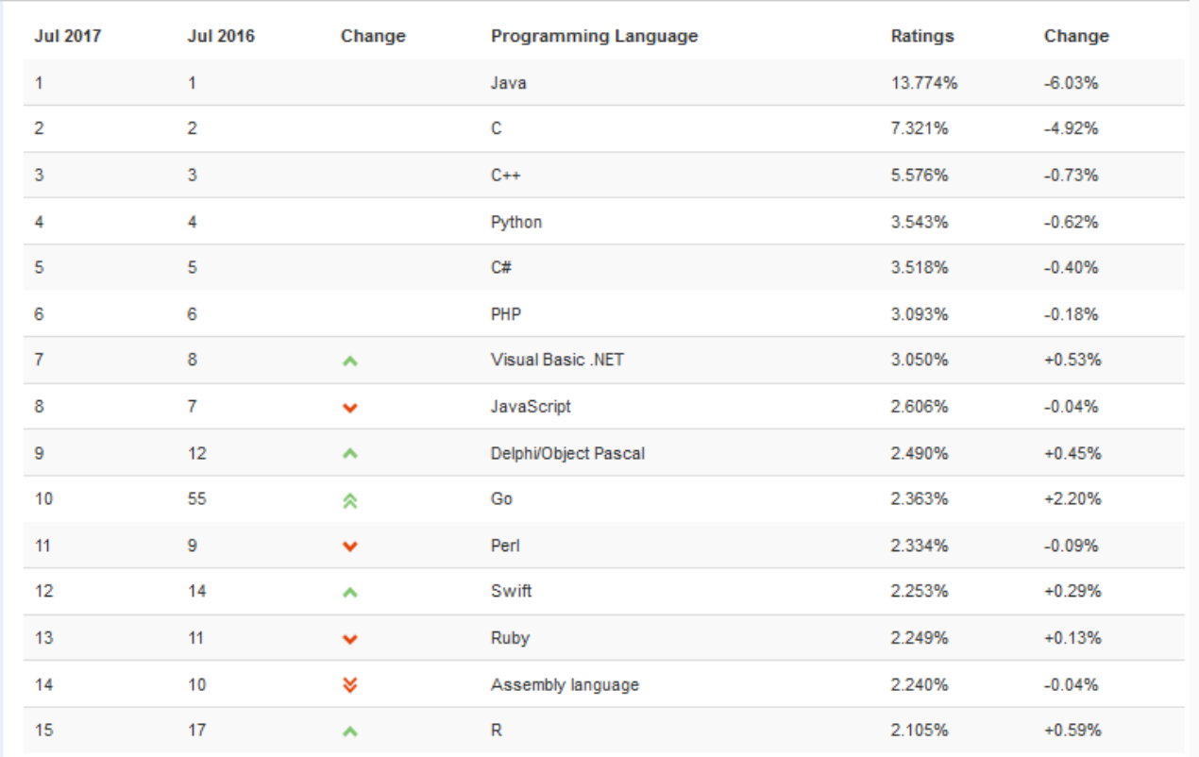
TIOBE编程语言排行榜

Slide 92
计算机编程
计算机编程的基本概念
语言的层次
初窥高级语言
Python
列举高级语言
算法

Slide 93
算法的重要性
算法：编程的第一步，有了好的算法，通过熟悉的语言来编写程序。
算法的重要特征
  有限定的运行步骤
  具有确定的执行步骤
  具有输入项
  输出项
  可行性

Slide 94
什么是算法
算法：在有限的步骤内求解某一个问题所使用的一组定义明确的规则。
算法的描述方法
  伪代码（数据结构中较为普遍）
  流程图
  自然语言

Slide 95
流程图
开始
S=0
i=2
i<100
N
Y
S=S+1/i
输出S
i=i+2
结束

Slide 96
算法实例：解平方根算法
算法一：趋近法
算法二：二分法
算法三：牛顿迭代法逼近近似解

Slide 97
趋近法
def square_root_1():
i = 0
c = 10
g = 0
for j range(0,c+1):
if(j*j>c and g==0):
g = j-1
while(abs(g*g-c)>0.0001):
g += 0.00001
i = i+1
print("%d:g = %.5f" %(i,g))

Slide 98
二分法
def square_root_2():
i = 0
c = 10
m_max = c
m_min = 0
g = (m_min+m_max)/2
while(abs(g*g-c)>0.00000000001):
if(g*g<c):
m_min = g
else :
m_max = g
g = (m_min+m_max)/2
i = i + 1
print("%d:%.13f" % (i,g))

Slide 99
牛顿迭代法
def square_root_3():
i = 0
c = 10
g = c/2
while(abs(g*g-c)>0.0001):
g = (g + c/g)/2
i = i+1
print("%d: %.13f" %(i,g))

Slide 100
本章小结
计算机编程的基本概念
语言的层次
初窥高级语言
Python
列举高级语言
算法

Slide 101
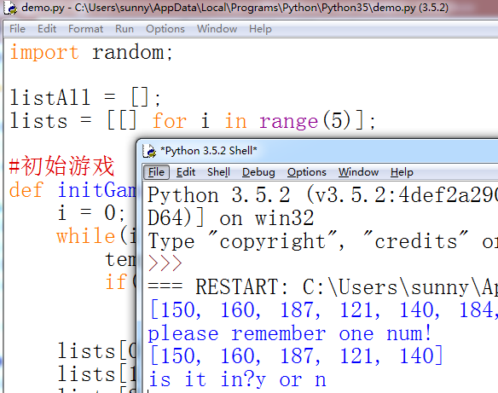
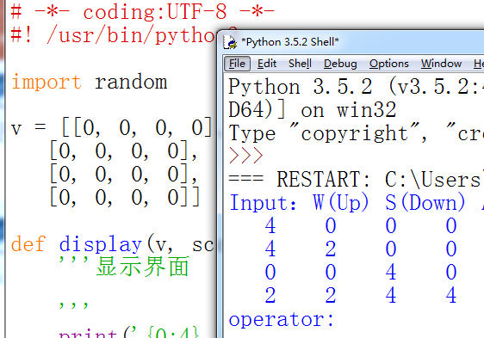
本章小结（续）
用猜牌例子体会
  语言是工具
  算法是灵魂
用2048例子体会
  学无止境

Slide 102
Questions?

